Slide 1
Metodologi Penelitian pada Bidang Ilmu Komputer dan Teknologi Informasi (1)
Irawan Afrianto
Referensi : Metodologi Penelitian pada Bidang Ilmu Komputer dan Teknologi Informasi (Konsep, Teknik, dan Aplikasi) Zainal A. Hasibuan, Ph.D. Fakultas Ilmu Komputer Universitas Indonesia. 2007.

Slide 2
I. Konsep Dasar Penelitian
Bahasan :
Konsep Dasar Penelitian
Manfaat Metodologi
Perbedaan Metodologi dan Metode Penelitian
Proses Penelitian Secara Umum
BAB I

Slide 3
1. Pendahuluan
Hasil penelitian berupa karya ilmiah dapat disajikan dalam berbagai bentuk :
Makalah
Laporan penelitian
Buku-buku ilmiah
Karya ilmiah lainnya yang dipublikasikan

Slide 4
Definisi Penelitian
Penelitian merupakan suatu proses mencari sesuatu secara sistimatis dalam waktu yang relatif lama dengan menggunakan metode ilmiah dengan prosedur maupun aturan yang berlaku. (Zainal A. Hasibuan)
Penelitian terjadi karena adanya dorongan rasa ingin tahu mengenai sesuatu hal yang sedang terjadi di lingkungan sekitar. Seseorang melakukan penelitian untuk mencari jawaban dari permasalahan yang sedang terjadi.

Slide 5
Tahapan-Tahapan Penelitian
Identifikasi Masalah
Perumusan Masalah
Penelusuran Masalah
Rancangan Penelitian
Pengumpulan Data
Pengolahan Data
Penyimpulan Hasil

Slide 6
Kegiatan untuk mengembangkan ilmu pengetahuan dan teknologi dapat dilakukan dengan penelitian.
Tujuan Penelitian : untuk menciptakan ilmu pengetahuan baru atau menerapkan teknologi untuk memecahkan suatu masalah.
Penelitian dilakukan dengan metode ilmiah.
Jadi penelitian adalah kegiatan yang menggunakan metode ilmiah untuk mengungkapkan ilmu pengetahuan atau menerapkan teknologi.

Slide 7
Faktor-faktor yang Mempengaruhi Perkembangan Suatu Bidang Ilmu Pengetahuan
Kepentingan atau kebutuhan lahirnya teori baru
Keberadaan teori lama sebagai batu pijakan
Pengaruh teori dari bidang ilmu pengetahuan lainnya
Metodologi ilmu pengetahuan yang dipergunakan

Slide 8
Kategori Riset yang Baik
Riset atau penelitian sering dideskripsikan sebagai suatu proses investigasi untuk menemukan dan mengintepretasikan fakta yang ditemukan. Riset terbaik akan menghasilkan :
Produk atau inovasi baru yang dapat langsung dipakai oleh industri (bukan hanya sebatas prototipe)
Paten
Publikasi di jurnal internasional

Slide 9
2. Berfikir Logis
Proses berpikir yang terjadi pada saat menarik kesimpulan dari pernyataan-pernyataan yang diketahui benar atau dianggap benar biasanya disebut dengan penalaran (reasoning).
Proses berpikir logis dan sistematis ini berguna untuk membentuk dan mengevaluasi keyakinan kita terhadap suatu pernyataan. Penalaran juga berguna untuk menentukan secara logis dan objektif apakah suatu pernyataan valid (benar atau salah) sehingga pantas untuk diyakini atau dianut. Struktur penalaran itu sendiri terdiri atas masukan (input), proses (process) dan keluaran (output).

Slide 10
LOGIKA?
Logika merupakan suatu studi tentang metode-metode dan prinsip-prinsip yang digunakan dalam membedakan penalaran yang tepat dari penalaran yang tidak tepat

Slide 11
Penalaran?
Penalaran sangat penting peranannya bagi peneliti dalam melakukan suatu penelitian. Pada umumnya terdapat dua macam bentuk penelitian yaitu penelitian dengan cara deskriptif dan juga penelitian dengan cara kausal. Penelitian deskriptif termasuk dalam riset yang bertujuan untuk menggambarkan atau mendeskripsikan suatu karakter atau fungsi dari sesuatu hal.
Penalaran (reasoning, jalan pikiran) adalah suatu proses berpikir yang berusaha menghubung-hubungkan fakta-fakta atau evidansi-evidansi yang diketahui menuju kepada suatu kesimpulan.
Contoh riset deskriptif adalah seperti bagaimana persepsi konsumen terhadap kepuasan penggunaan teknologi baru, sedangkan untuk penelitian kausal bertujuan untuk menentukan hubungan sebab akibat dari suatu hal. Contoh lainnya seperti bagaimana hubungan antara harga USB terhadap jumlah pengguna komputer. Penalaran atau logika dapat dibagi atas dua bagian besar yaitu penalaran secara deduktif dan penalaran secara induktif.

Slide 12
Deduktif?
Penalaran deduktif adalah penalaran yang berdasarkan pada pengetahuan sebelumnya yang bersifat umum serta menyimpulkan pengetahuan baru yang bersifat khusus.
Penalaran deduktif ini bersifat silogisme, dalam arti penalaran deduktif ini merupakan suatu argumen yang terdiri dari premis-premis dan kesimpulan. Dalam penalaran, proposisi yang dijadikan dasar penyimpulan disebut dengan premis (antesedens) dan hasil kesimpulannya disebut dengan konklusi (consequence). Hubungan antara premis dan konklusi disebut konsekuensi

Slide 13
Hubungan antara premis-premis dengan kesimpulan merupakan hubungan yang tidak terpisahkan satu sama lain. Intinya terletak pada tepat tidaknya “hubungan” antara premis-premis dengan kesimpulan. Selain itu, penalaran dengan cara deduktif bersifat apriori artinya premis-premis yang ada tidak memerlukan pengamatan inderawi atau empiris.

Slide 14
Alur Berpikir Deduktif
Theory
Hypothesis
Observation
Confirmation

Slide 15
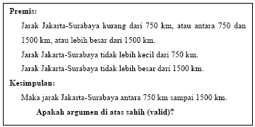
Contoh Penalaran Deduktif

Slide 16
Ciri-ciri Logika Deduktif
Analitis: kesimpulan ditarik hanya dengan menganalisa proposisi-proposisi atau premis-premis yang sudah ada.
Tautologis: kesimpulan yang ditarik sesungguhnya secara tersirat sudah terkandung dalam premis-premisnya.
Apriori: kesimpulan ditarik tanpa pengamatan inderawi atau obeservasi empiris.
Argumen deduktif selalu dapat dinilai sahih atau tidaknya.

Slide 17
Alasan berpikir secara deduktif dikarenakan sangat memungkinkan bagi kedua buah premis benar dan kesimpulannya salah. Kesimpulan yang diambil dari premis merupakan imply dari kesimpulan.

Slide 18
Penalaran Induktif
Penalaran induktif berasal dari pengetahuan sebelumnya mengenai sejumlah kasus sejenis, bersifat khusus, individual dan konkrit. Logika induktif berasal dari pengetahuan baru yang disimpulkan dari pengetahuan yang sebelumnya. Pengetahuan baru tersebut bersifat umum. Pada prinsipnya berpikir induktif alur pikirnya dimulai dari hal yang spesifik (khusus) ke arah yang lebih umum.

Slide 19
TIPE BERPIKIR INDUKTIF (TYPES OF INDUCTIVE ARGUMENT)
A strong inductive argument: suatu argumen dimana premis-premisnya memberikan bukti yang kuat untuk mendukung kesimpulan.
A weak inductive argument: suatu argumen dimana premis-premisnya tidak memberikan bukti yang kuat untuk mendukung kesimpulan.
A good inductive argument: suatu induktif argumen yang kuat dengan premispremis yang benar.

Slide 20
ALUR BERPIKIR DEDUKTIF
Theory
Tentative Hypothesis
Pattern
Observation

Slide 21
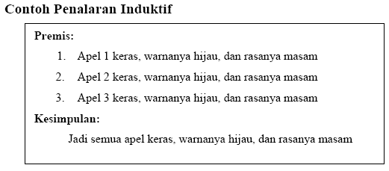

Slide 22
CIRI-CIRI PENALARAN INDUKTIF
Sintetis: kesimpulan ditarik dengan jalan mensintesakan kasus-kasus yang digunakan dalam premis-premis.
General: kesimpulan yang ditarik selalu meliputi jumlah kasus yang lebih banyak.
A posteriori: kasus-kasus yang dijadikan landasan argumen merupakan hasil pengamatan inderawi.
Kesimpulan tidak mungkin mengandung nilai kepastian mutlak (ada aspek probabilitas).

Slide 23
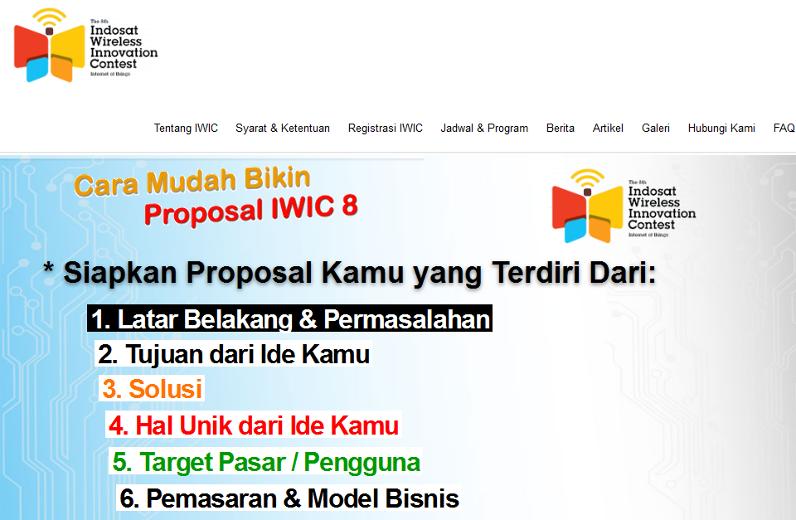
SELESAI
IWIC 2015 (http://indosat.com/iwic)

